Slide 1


Projeto Demonstrativo para o Gerenciamento Integrado no Setor de Chillers
Eficiência Energética em Sistemas de Água Gelada Existentes
Leonilton Tomaz Cleto
Execução
Implementação
Realização

Slide 2
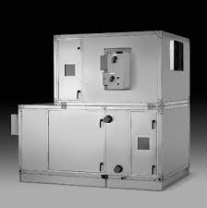

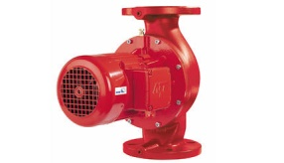
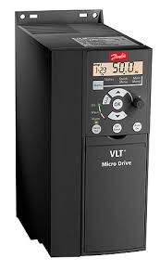
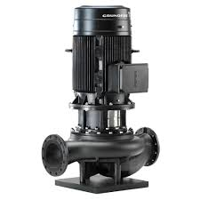
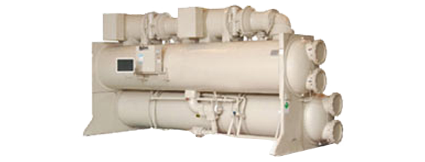
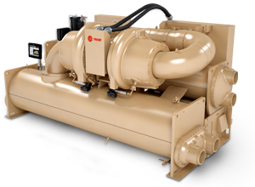
Circuito Primário – Secundário
Válvulas de 2 Vias / By Pass Livre
Válvulas de 2 Vias
Bombas de Água Gelada
Circuito Secundário - BAGSs
Vazão Variável
Fan-Coils
By Pass Livre
Chillers
Bombas de Água Gelada
Circuito Primário - BAGPs
Vazão Constante

Slide 3
Sistema Existente
Condições Reais Máximas da CAG
Capacidade Total | 4571 | kW | 1300 | ton
Equipamento | Potência | COP | %W | kW/ton
 | kW
Chillers | 1027 | 4.451 | 77.9 | 0.790
BAGPs | 65 | 70.323 | 4.9 | 0.050
BAGSs | 83 | 55.072 | 6.3 | 0.064
BACs | 95 | 48.116 | 7.2 | 0.073
Torres (Ventiladores) | 49 | 93.286 | 3.7 | 0.038
Total | 1319 | 3.466 |  | 1.015
Consumo de Energia Anual Estimado | 3087 | MWh

Slide 4
Sistema Existente
Apenas Substituição dos Chillers
Capacidade Total | 4571 | kW | 1300 | ton
Equipamento | Potência | COP | %W | kW/ton
 | kW
Chillers | 773 | 5.913 | 84.7 | 0.595
BAGPs | 65 | 70.323 | 7.1 | 0.050
BAGSs | 83 | 55.072 | 9.1 | 0.064
BACs | 95 | 48.116 | 10.4 | 0.073
Torres (Ventiladores) | 49 | 93.286 | 5.4 | 0.038
Total | 1065 | 3.815 |  | 0.922
Consumo de Energia Anual Estimado | 2492 | MWh
 | Potência (kW) | Consumo Energia (MWh)
Reduções | 254 (19%) | 595 (19%)

Slide 5
Sistema Existente
Substituição dos Chillers e Otimização da CAG
Capacidade Total | 4571 | kW | 1300 | ton
Equipamento | Potência | COP | %W | kW/ton
 | kW
Chillers | 773 | 5.913 | 84.7 | 0.595
BAGPs | 0 | 0 | 0 | 0
BAGSs | 65 | 70.323 | 7.1 | 0.050
BACs | 59 | 77.475 | 6.5 | 0.045
Torres (Ventiladores) | 33 | 138.515 | 3.6 | 0.025
Total | 930 | 4.915 |  | 0.716
Consumo de Energia Anual Estimado | 1775 | MWh
 | Potência (kW) | Consumo Energia (MWh)
Reduções | +135 (13%) | +717 (29%)

Slide 6
Sistema Existente
Substituição dos Chillers e Otimização da CAG
Capacidade Total | 4571 | kW | 1300 |  | ton
Condição | Inicial | Subst. Chillers |  |  | Subst. Chillers + Otimiz. CAG
 | Potência | Potência |  | Redução (Inicial) | Potência | Redução (Inicial)
 | kW | kW |  | % | kW | %
Chillers | 1027 | 773 |  | -24.7 | 773 | -24.7
BAGPs | 65 | 65 |  | 0.0 | 0 | -100.0
BAGSs | 83 | 83 |  | 0.0 | 65 | -21.7
BACs | 95 | 95 |  | 0.0 | 59 | -37.9
Torres (Ventiladores) | 49 | 49 |  | 0.0 | 33 | -32.7
PotênciaTotal | 1319 | 1065 |  | -19.3 | 930 | -29.5
 | MWh | MWh |  | % | MWh | %
Consumo de Energia | 3087 | 2492 |  | -19.3 | 1775 | -42.5

Slide 7
Sistema Existente
Substituição dos Chillers e Otimização da CAG

Slide 8
Desempenho do Chiller
Situação Inicial

Slide 9
Desempenho do Chiller
Após Otimização da CAG

Slide 10
Fatores que afetam a eficiência operacional, mesmo em edifícios
com um bom projeto:
Comissionamento mal executado.
Alterações no conceito original do projeto.
Construção com baixa qualidade.
Componentes baratos e não confiáveis.
Controles programados de forma ineficiente ou incorreta.
Operação ruim.
Usuários ruins (ex: temperatura ambiente = 19ºC).

Slide 11
Problemas Comuns nas Instalações:
Partindo da premissa (improvável) de que as instalações estavam em ótimas condições de funcionamento quando entregues aos usuários, os Edifícios não rendem o desempenho esperado porque...

Slide 12
Problemas Comuns nas Instalações:
Os Edifícios não rendem o desempenho
esperado porque...
Há Perda de Informações desde o Projeto até a Operação.
Operadores Recebem Documentação Insuficiente.
Os Edifícios são mais Complexos (BMS, VFDs, VAVs, etc.).
Falta de Treinamento à Equipe de Operação.
Operadores Gastam Mais Tempo “Tentando” Minimizar as Reclamações.

Slide 13
Problemas Comuns nas Instalações:
Os Edifícios não rendem o desempenho
esperado porque...
Quem instalou o AVAC não foi o mesmo que forneceu o sistema de controle e o TAB foi contratado junto com a instalação do AVAC.
Automação Incompleta quando Comparada com a Concepção do Projeto :
  Equipamentos Operando Desnecessariamente.
  Chillers não Integrados à Automação.
  Sensores e VAVs Não Aferidos Fisicamente.
  Lógicas Padrões Não Otimizadas Para Aquele Edifício.

Slide 14
Problemas Comuns nas Instalações:
Os Edifícios não rendem o desempenho
esperado porque...
Alterações Drásticas de “Lay-Out” no Ambiente.
Alteração da Carga Interna.
Alteração da Temperatura de “Conforto” (24ºC → 19ºC).
Alteração dos Horários de Operação.
Alteração de Várias Condições de Operação dos Equipamentos do Sistema.

Slide 15
Qual é o Desempenho Esperado?
Comparação do Desempenho
Desempenho
Expectativa do Usuário ???
Projeto

Slide 16
Qual é o Desempenho a ser Alcançado?
Comparação do Desempenho
Desempenho
Função do
Retro-Comissionamento
Projeto
Real / Atual

Slide 17
Retro-Comissionamento
É um processo de operação assistida que visa o resgate das Condições de Projeto do sistema e a Otimização da Operação de forma a se obter o melhor desempenho da instalação, não apenas nas condições de carga máxima, mas principalmente nas condições reais, dia a dia.

Slide 18
Retro-Comissionamento
Projeto Instalação Start-Up
Retro-Comissionamento
OPERAÇÃO

Slide 19
Experiências Recentes com
Sistemas de Água Gelada Existentes
(3 a 7 anos em operação)
2 Data Centers
2 Hospitais
3 Edifícios Comerciais
1 Shopping Center

Slide 20
Resultados Principais
Desempenho energético do sistema de HVAC, em média 25% abaixo dos valores de projeto.
Lógicas de controle incompletas.
Sistema de automação parcialmente entregue.
Set points alterados.
Sistema em funcionamento (muitas horas) fora do horário de ocupação.
Sensores mal posicionados/ descalibrados/ invertidos.
Telas com gráficos de tendência desativadas.

Slide 21
Resultados Principais
Tomadas de ar externo fechadas.
Ventiladores de ar externo desligados.
Ciclos economizadores inoperantes.
Chillers com baixa carga de fluido refrigerante.
Inversores de frequência mal controlados. Motores operando com 60 Hz desnecessariamente.
Circuito secundário com vazão superior ao circuito primário.
Torres de resfriamento com controle inadequado, operando com 29.5ºC, mesmo no inverno em SP.

Slide 22
Resultados Principais
Erros de Projeto.
Erros de Instalação.
Empresas de manutenção desconhecem requisitos de operação e eficiência dos equipamentos.
Operadores sem treinamento adequado e sem conhecimento técnico para operar o sistema.
Operadores desconhecem os Manuais dos Sistemas.
Reclamações quanto ao conforto térmico.
Difusores de insuflamento bloqueados.
Usuários requerem operação manual do ar condicionado.

Slide 23
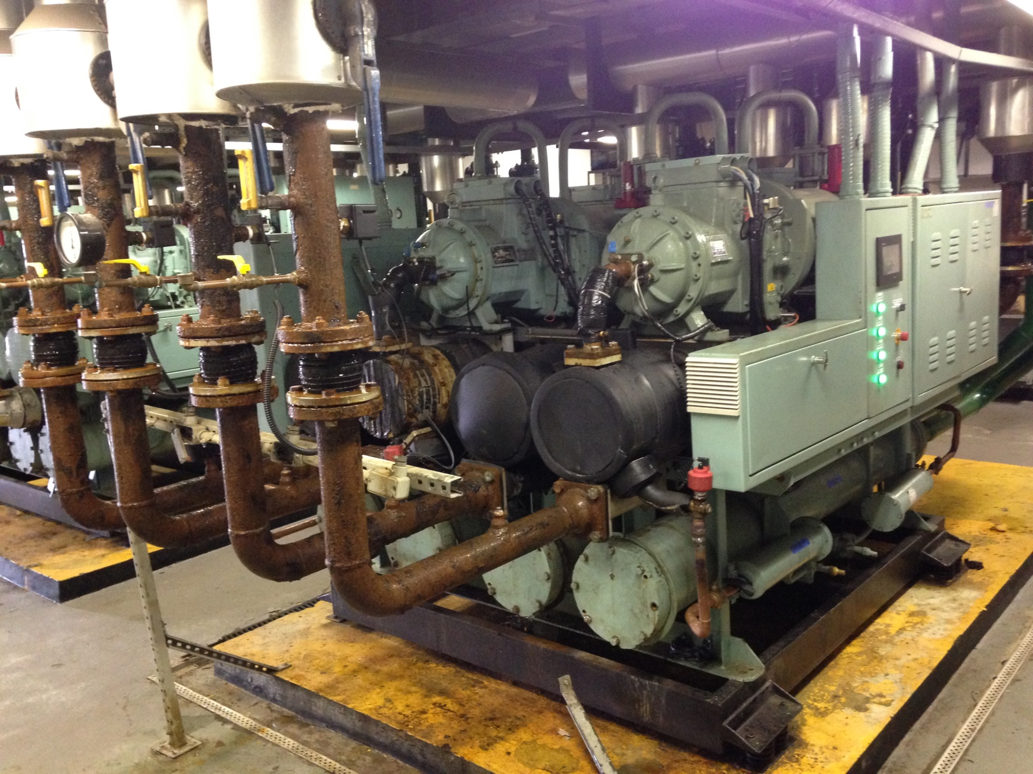
Chillers com Múltiplos Circuitos

Slide 24
Chillers com Múltiplos Circuitos
Set-Point de Água Gelada= 5.5ºC

Slide 25
Chillers com Múltiplos Circuitos

Slide 26
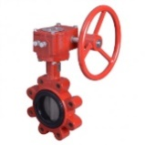
Circuito Primário – Erro Típico
BAGP Reserva - Válvulas de Bloqueio Manual
Válvulas de 2 Vias
BAGSs
Fan-Coils
By Pass Livre
BAGP-01
BAGP
Reserva
Chillers
Valvulas Manuais
Sempre Abertas
BAGP-02

Slide 27
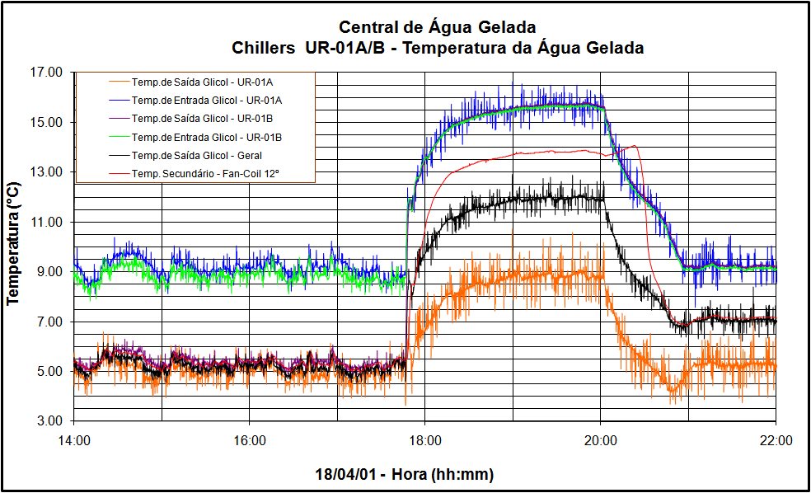
CAG - Análise Operacional

Slide 28
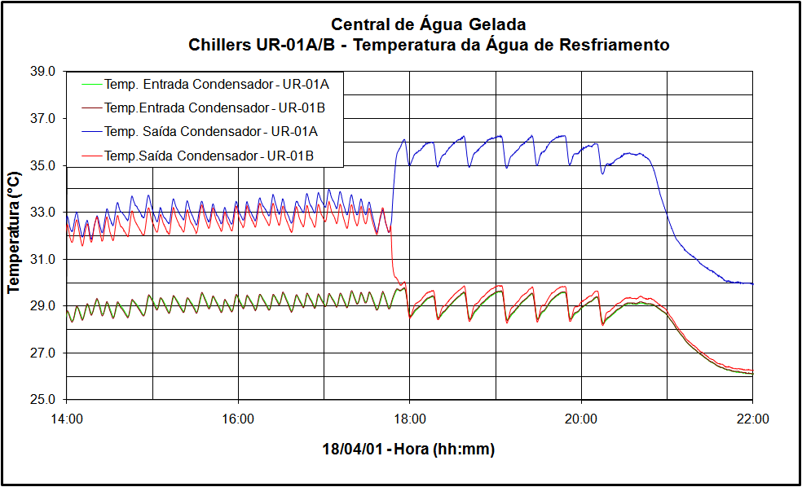
CAG - Análise Operacional

Slide 29
Circuito Primário – Operação Correta
BAGP Reserva - Válvulas de Bloqueio Manual
Válvulas de 2 Vias
BAGSs
Fan-Coils
By Pass Livre
BAGP-01
BAGP
Reserva
Chillers
Valvulas Manuais
Sempre Fechadas
BAGP-02

Slide 30
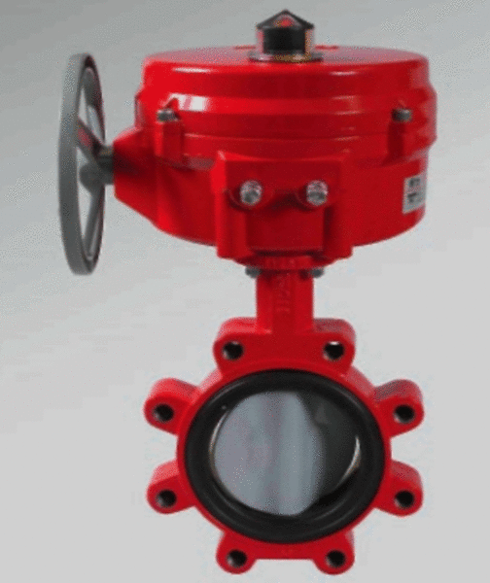
Circuito Primário – Operação Correta
BAGP Reserva - Válvulas de Bloqueio Manual
Válvulas de 2 Vias
BAGSs
Fan-Coils
By Pass Livre
BAGP-01
BAGP
Reserva
Chillers
Valvulas Motorizadas
BAGP-02

Slide 31
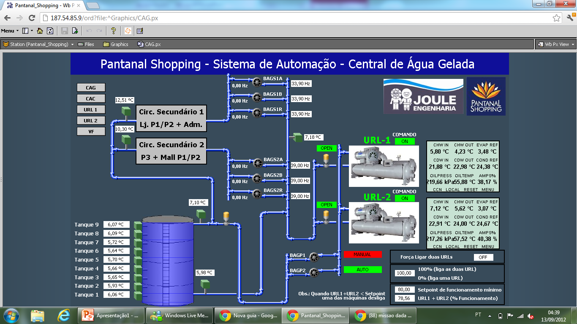
Tanque de Termoacumulação de Água Gelada – 05:00

Slide 32
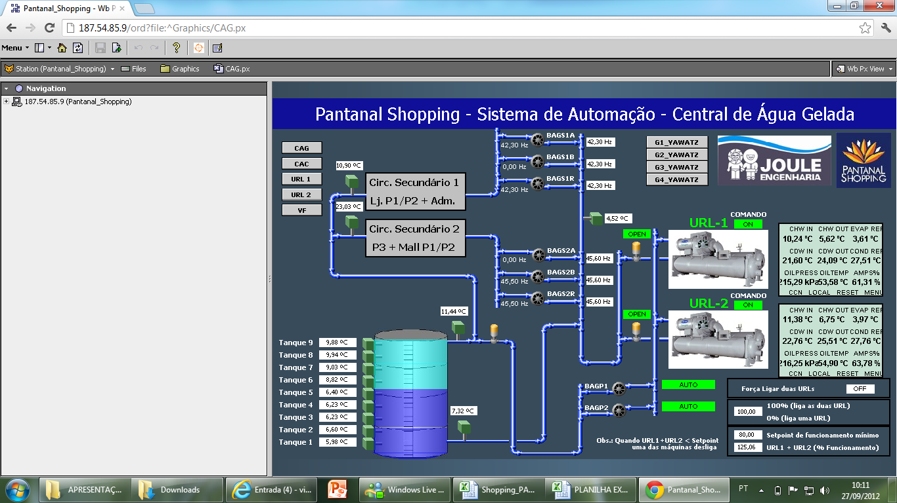
Tanque de Termoacumulação de Água Gelada – 10:30

Slide 33
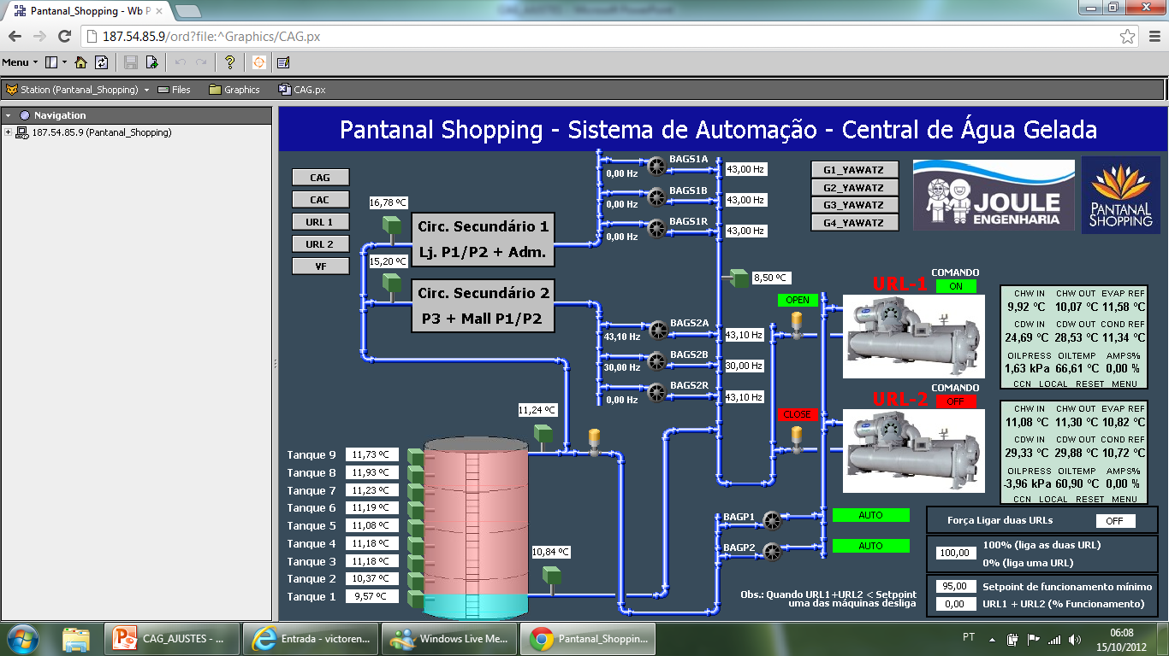
Tanque de Termoacumulação de Água Gelada – 17:30

Slide 34
Tanque de Termoacumulação de Água Gelada

Slide 35
Tanque de Termoacumulação de Água Gelada

Slide 36
Tanque de Termoacumulação de Água Gelada

Slide 37
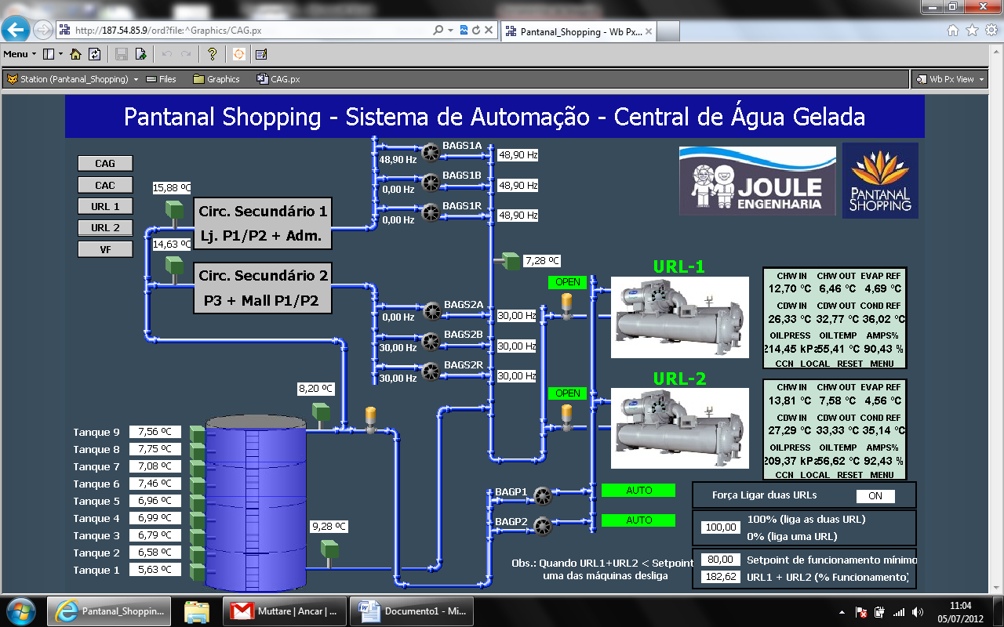
Tanque de Termoacumulação de Água Gelada – 17:00

Slide 38
Sistemas com Tanque de Termoacumulação de Água Gelada
Diferencial de Temperatura de projeto no Tanque de Água Gelada deve ser igual ao do Chiller e dos Fan Coils – Muito Cuidado no Dimensionamento das Serpentinas!!!
Controle de Vazão do Circuito Secundário (BAGSs) → Utilizar temperatura geral de retorno (entrada tanque) como elemento de controle alternativo.
Evitar a operação dos Chillers em carga parcial → Otimizar operação durante períodos mais amenos, entre carga e descarga do tanque.

